Slide 1
JavaBeans (beans) - Enterprise JavaBeans (EJB)

Slide 2
Definición JavaBean
Un JavaBean (o, para abreviar, un bean) es un componente software reutilizable escrito en Java.
Un bean no es más que una clase Java escrita siguiendo unas ciertas convenciones.
Estas convenciones hacen posible que herramientas automáticas puedan acceder a sus propiedades y manipularlas sin necesidad de modificar el código

Slide 3
Convenciones
Constructor sin argumentos.
No debe tener variables miembro de acceso público.
Nombre métodos getter y setter tienen que seguir la norma de: nombreVar---→ setNombreVar(…)
getNombreVar()

Slide 4
EnterpriseJavaBean (EJB)
Los EJB proporcionan un modelo de componentes distribuido estándar del lado del servidor.

Slide 5
No confundir JavaBeans con EJB
Los JavaBeans son un modelo de componentes para la construcción de aplicaciones, pero no pueden utilizarse en entornos distribuidos porque no soportan RMI (invocación de métodos remota).

Slide 6
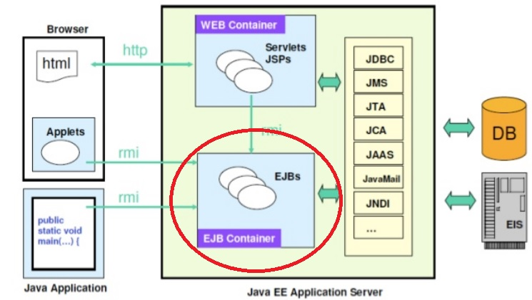
EnterpriseJavaBean (EJB)
Los EJB se disponen en un contenedor EJB dentro del servidor de aplicaciones.

Slide 7
Tipos de EJB
EJB de Entidad (Entity EJB)
EJB de Sesión (Session EJB)
EJB Dirigidos por Mensajes (Message-driven EJB)

Slide 8
EJB de Entidad (Entity EJB)
Encargados de encapsular los objetos del lado del servidor que almacena los datos (persistencia)
Tipos:
Persistencia gestionada por el contenedor (CMP)
Persistencia gestionada por el bean (BMP)

Slide 9
EJB de Sesión (Session EJB)
Gestionan el flujo de la información en el servidor.
Tipos:
Con estado (stateful): las variables de instancia del bean almacenan datos específicos obtenidos durante la conexión con el cliente
Sin estado (stateless): los beans de sesión sin estado son objetos distribuidos que carecen de estado asociado permitiendo por tanto que se los acceda concurrentemente

Slide 10
EJB dirigidos por Mensajes
Son los únicos con funcionamiento asíncrono

